Slide 1
第六章 目标检测及其应用
AI工程师学院 王传传

Slide 2
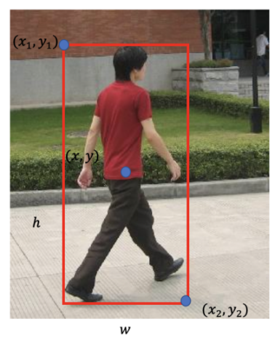
6.1 目标检测的基本概念
6.1.1 边界框
目标检测任务中引入边界框（Bounding Box）表示目标的空间位置。边界框一般是矩形的，通常有两种表示方法。一种是由矩形的左上角坐标和右下角坐标来表示, (x₁,y₁,x₂,y₂), 另一种则是由边界框的中心坐标和框的宽度和高度, (x,y,w,h )来表示。

Slide 3
6.1 目标检测的基本概念
6.1.1 边界框
目标检测任务中引入边界框（Bounding Box）表示目标的空间位置。边界框一般是矩形的，通常有两种表示方法。一种是由矩形的左上角坐标和右下角坐标来表示, (x₁,y₁,x₂,y₂), 另一种则是由边界框的中心坐标和框的宽度和高度, (x,y,w,h )来表示。
置信度(Confidence)：表示该对象实际存在于该框中的可能性。例如，0.9的置信度表示该框中实际存在该对象的可能性为90%

Slide 4
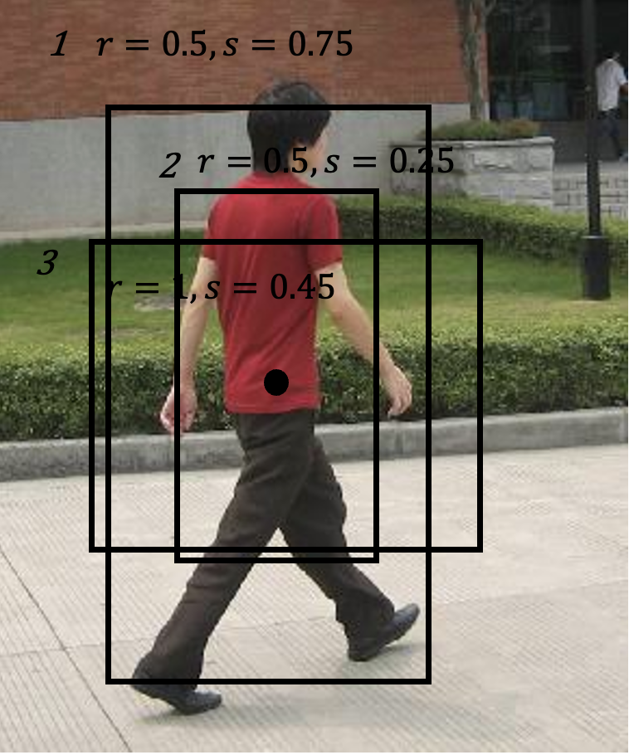
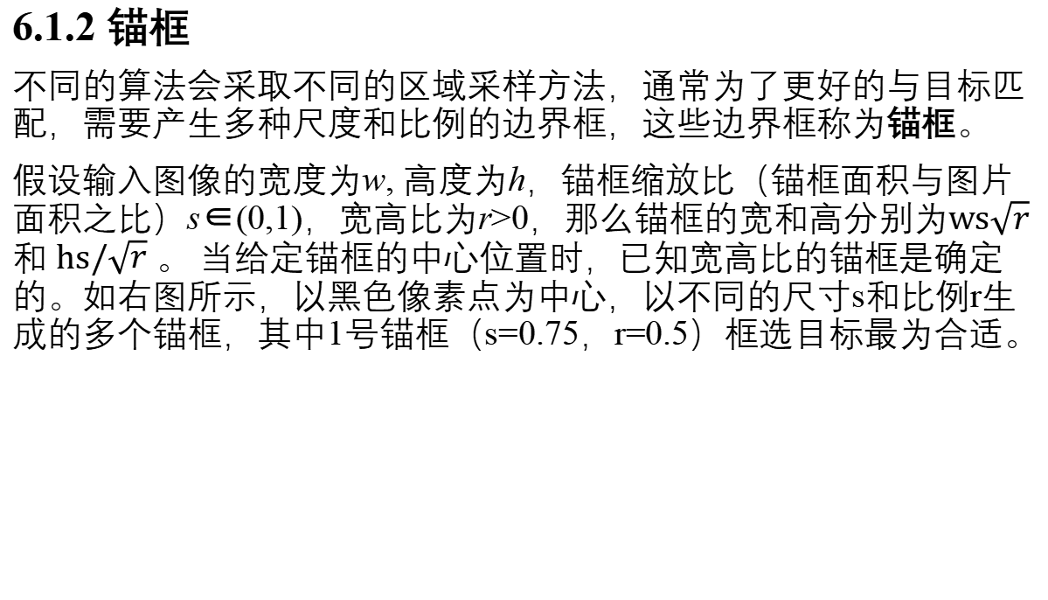
6.1 目标检测的基本概念
6.1.2 锚框
不同的算法会采取不同的区域采样方法，通常为了更好的与目标匹配，需要产生多种尺度和比例的边界框，这些边界框称为锚框。
假设输入图像的宽度为w, 高度为h，锚框缩放比（锚框面积与图片面积之比）s∈(0,1)，宽高比为r>0，那么锚框的宽和高分别为$ws\sqrt{r}$ 和 $hs/\sqrt{r}$ 。 当给定锚框的中心位置时，已知宽高比的锚框是确定的。如右图所示，以黑色像素点为中心，以不同的尺寸s和比例r生成的多个锚框，其中1号锚框（s=0.75，r=0.5）框选目标最为合适。

Slide 5
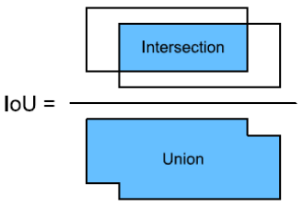
6.1 目标检测的基本概念
6.1.3 交并比
实际上，为了更好地预测真实边界框，需要对锚框进行评价，比如可以用交并比（IoU）来表示锚框和真实检测框的相似度。
IoU的取值在0~1之间，0表示两个锚框没有重叠，1表示完全重叠。

Slide 6
6.1 目标检测的基本概念
6.1.4 NMS操作
基于前面的描述可以看到，在预测阶段，同一目标可能会有多个预测框，因此需要移除相似的锚框。这里，常用的方法有非极大值抑制（non-maximum suppression, NMS）、Soft-NMS 、Softer-NMS。
NMS 算法是绝大多数目标检测方法中必备的后处理步骤：
首先将一定区域内的检测框按照置信度得分高低进行排序；
然后保留得分最高的框；
同时在剩余的边界框中，删除与该框重叠面积大于一定阈值(使用预先定义的阈值)的边界框；
最后将此过程递归地应用于其余的边界框，从而保证为每个目标找到检测效果最好的框。

Slide 7
6.1 目标检测的基本概念
NMS常见问题：NMS 的阈值不容易确定，设置小了会减小正确率，设置大了会增加误检率; 不满足要求的框会被直接删除，处理方式过于简单。
针对这些问题，Bodla 等人(2017)提出了Soft-NMS 算法，其整体流程与 NMS 相似，不同之处在于不是直接删除所有IoU 大于阈值的检测框，而是新设定一个置信度阈值，待处理框与最高得分框的 IoU 越大，该框置信度的得分就越低，最后得分大于置信度阈值的检测框可以保留，这样可以提高目标检测算法的召回率。
为了进一步提高目标位置的预测精度，He 等人(2018)提出了 Softer-NMS 算法，使用一种新的边框回归损失函数( Kullback-Leibler，KL) Loss，该损失函数可以同时学习到边框的形变量和位置变化量。同时 Softer-NMS 将 KL Loss 使用在基于权重平均的 Soft-NMS 算法上;最终，Softer-NMS 算法在 MS COCO 数据集上，将基于 VGG-16 的 Faster R-CNN 的检测精度从 23. 6% 提高到 29. 1% ，将基于ResNet-50 的 Fast R-CNN 的检测精度从 36. 8% 提高到 37. 8%。

Slide 8
6.1 目标检测的基本概念
NMS代码实现

Slide 9
6.1 目标检测的基本概念
6.1.5 评价指标
目标检测的效果取决于预测框的位置和类别是否准确，作为最常用的度量指标，平均精度均值（mean Average Precision），简称mAP, 通过计算预测框和真值框的IoU来判断预测框是否准确预测了位置信息，同时引入精度（Precision）和召回率（Recall）指标评估预测框的分类性能。
下面我们将详细介绍一下与mAP相关的一些基本概念，并通过一个实例展示mAP的计算过程。

Slide 10
6.1 目标检测的基本概念
基本概念
1）Precision与Recall
在目标检测任务中，为了能够更好的定位目标，往往会在原始图片生成大量的候选框。这些候选框大多都不包含任何的目标，因此计算得到的accuracy会偏高不能够正确的体现目标检测算法的性能。
在二分类问题中，样本的真值与分类器预测的类别的组合可以列举如下: 真正例（True Positive）、假正例（False Positive）、真负例（True Negative），假反例（False Negative）。假设TP、FP、TN、FN分别表示，对应的样本，显然下列关系是成立的。

Slide 11
6.1 目标检测的基本概念
查准率（Precision), 即正确预测为正的占全部预测为正的比例，（真正正确的占所有预测为正的比例）：
查全率（Recall）, 即正确预测为正的占全部实际为正的比例（真正正确的占所有实际为正的比例）：
在目标检测中，TP表示IoU>阈值的预测框数量；FP表示IoU<阈值的预测框的数量；TN表示不包含目标的候选框的数量；FN表示没有检测到目标的数量。那么，Precision表示所有的预测框中，包含目标的框所占的比例; Recall表示IoU>阈值的预测框，占目标总数的比例，

Slide 12
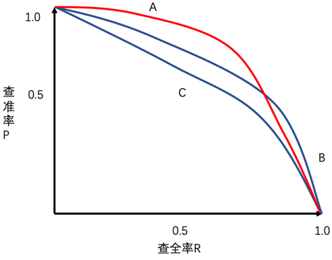
6.1 目标检测的基本概念
2）PR曲线
一般来说，查准率和查全率是一对相互矛盾的评价指标，为了全面的评价模型的性能，需要绘制PR曲线，观察模型在不同阈值下的Precision和Recall的表现情况。
要绘制PR曲线，首先需要根据置信度对预测框进行降序排序，排在最前面的预测框是模型认为最可能是正例的，排在最后面的是模型认为最不可能是正例的预测。按照此顺序逐个把预测框作为正例进行预测，则每次可以计算出当前的查全率和查准率。以当前的查准率和查全率分别作为纵轴和横轴作图，就可以得到查准率和查全率曲线，简称”PR曲线”，如右图所示。

Slide 13
6.1 目标检测的基本概念
3）平均精度 AP
PR曲线能够直观的反映出模型在不同阈值下查全率和查准率的性能表现。在进行比较时，如果一条曲线在另一条曲线的上方，如上图的曲线A和C，那么可以说模型A的性能要优于模型C。如果两条曲线发生了交叉，如曲线A和B，则难以直接断言模型A和模型B的优劣。但是可以通过比较PR曲线下面积的大小，它在一定程度上衡量了模型在取得查准率和查全率上取得相对”双高”的比例。
AP计算公式定义如下：

Slide 14
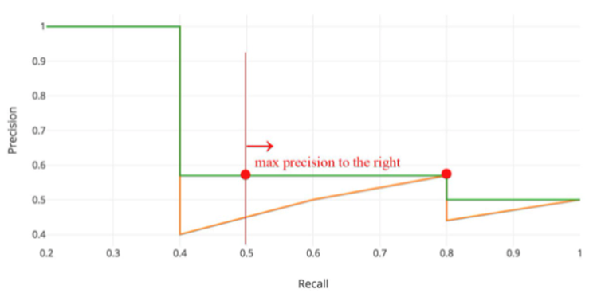
6.1 目标检测的基本概念
4）Interpolated AP
由于样本数量有限，实际得到的PR曲线往往呈现锯齿状，因此，在计算AP 之前，通常需要借助差值策略，平滑锯齿状的曲线。
一般地，对于每处召回率对应的精度，使用右侧召回率对应的最大精度来代替。那么锯齿曲线就会变成单调递减的曲线，计算的AP值将不太容易受到排名中微小干扰的影响，如右图所示。

Slide 15
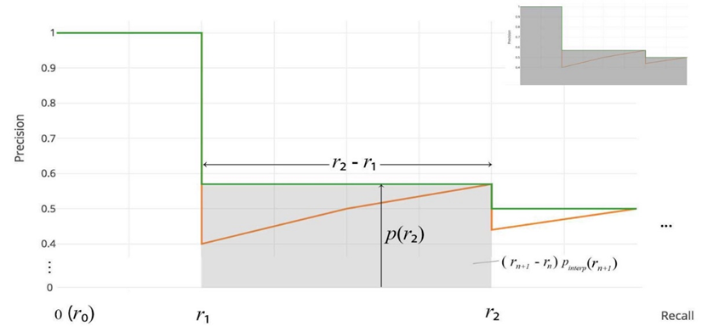
6.1 目标检测的基本概念
5）AP
对于Pascal VOC 2010-2012比赛，评价指标采集所有最大精度开始下降的点，将曲线下的面积转换为若干梯形面积的和，如右图所示。
计算公式如下：

Slide 16
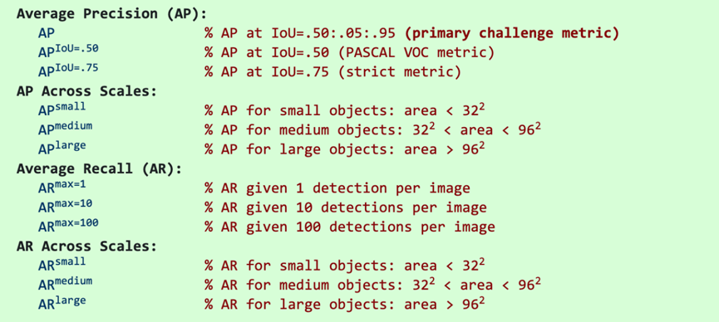
6.1 目标检测的基本概念
6）COCO AP
以下是COCO数据集所选取的一些其他指标，感兴趣的读者可进一步了解。
7）mAP
对于每个类别，都可以计算一个AP数值，mAP就是对所有类别的AP值的平均。此外，不同的mAP计算方式的区别，主要在于AP的计算，读者需要着重理解AP的计算。

Slide 17
6.1 目标检测的基本概念
mAP计算过程：
1）根据IOU计判定TP， FP
2）计算Recall和Precisison
3）计算AP
4）平均各个类别的AP就可以得到mAP

Slide 18
6.1 目标检测的基本概念
mAP代码实现

Slide 19
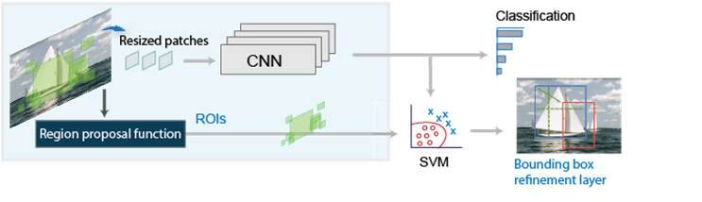
6.2 常用的目标检测算法
6.2.1 区域卷积神经网络系列
R-CNN
传统的目标检测算法精度偏低，Girshick 等人(2015) 提出了基于深度学习的目标检测算法，区域卷积神经网络（region-based CNN，R-CNN）。R-CNN 重点解决了两个问题: 一是如何生成候选区域；二是如何对候选框进行分类和回归。R-CNN的网络结构如下图所示。具体地，R-CNN 首先使用Selective Search算法生成大量的候选区域（Region Proposal），然后将候选区域（Region Proposal）从图像中裁剪出来并调整为相同尺寸，输入到特征提取网络提取特征，将得到的特征分别送入全连接层和若干SVM进行回归和分类。

Slide 20
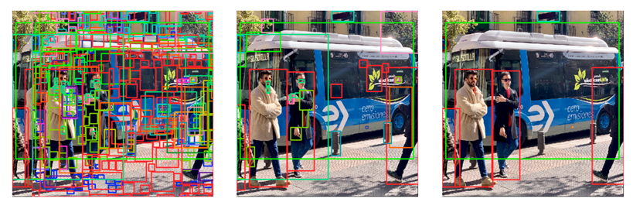
6.2 常用的目标检测算法
下面将详细介绍R-CNN各关键步骤的工作原理：
1）生成候选区域
生成候选区域最直接的方法就是滑动窗口法，具体的实现方法是预先定义若干不同宽高的检测窗口，然后将这些检测窗口在整幅图片上从左到右，从上到下进行滑动。每滑动到一个位置就产生一个候选框。然而这样的方法往往会产生大量的候选框，涉及到后续对检测框的分类和回归，整个检测过程会十分的耗时。为了解决这个问题，人们设计了Selective Search[11]等相对高效的候选框生成方法。
R-CNN的作者使用Selective Search 算法来生成候选框。该算法根据相邻区域纹理的相似性，进行区域合并。为了避免单个区域不断吞噬其他区域，算法更倾向于合并较小的区域，合并过程如图所示。

Slide 21
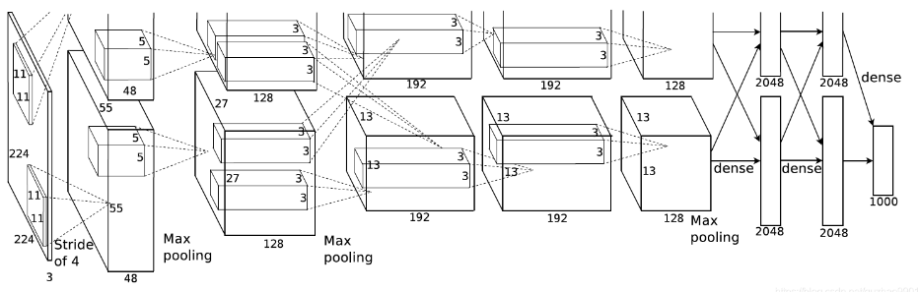
6.2 常用的目标检测算法
2）特征提取
R-CNN使用的网络是AlexNet，网络结构如下图所示。由于AlexNet包含全连接层，需要固定图像的输入尺寸(227 × 227 像素)，因此需要把每个候选区域调整为相同的尺寸并输入到AlexNet网络中，取网络中线性分类器的输入作为候选区域的特征表达。由于候选框与真值框之间存在不同的IoU，在训练特征提取网络的时候，作者把与真值框的IoU大于0.5的候选框作作为正样本，把IoU小于0.5的候选框作为负样本。因为图像中的目标数量有限，负样本的数量要远大于正样本的数量，所以在训练时要控制好正样本和负样本的比例。训练完成后，去掉用于分类的全连接层，就得到了一个特征提取网络。

Slide 22
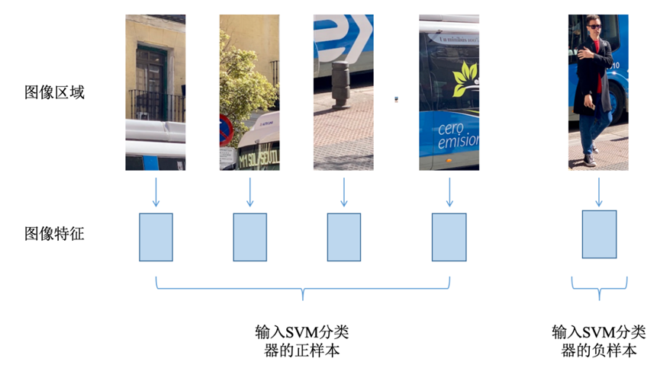
6.2 常用的目标检测算法
3）分类器设计
为了将这些特征正确分类，R-CNN对数据集的每个类别都训练了一个SVM二分类器，判断候选框是否正确的框选目标。在划分正负样本时，不仅要考虑到候选框的类别还要考虑到候选框与目标的IoU, R-CNN把与真值框的IoU大于0.7的样本当作正样本，将小于0.7的样本当作负样本，如图所示。

Slide 23
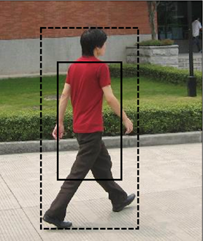
6.2 常用的目标检测算法
4）位置修正
生成的候选框一般很难准确的定位目标，为了得到更准确的目标位置，R-CNN中最后的边框回归层，以候选区域(region proposal)为输入，回归真值框相对于候选框的位置和尺度偏差。
如右图所示，虚线边框是行人的真值框，实线框的是候选框，虽然候选框中包含了目标，但是其定位却并不准确，这就需要对候选区域的边框进行修正，调整其位置和大小，以使其能够更为接近真值框。

Slide 24
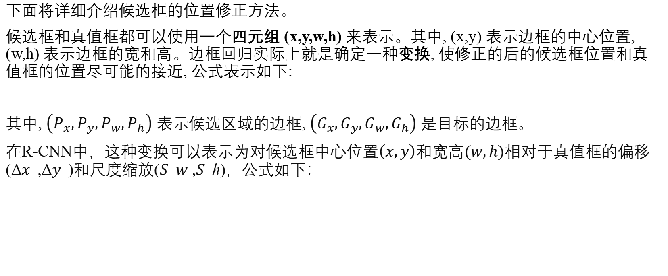
6.2 常用的目标检测算法
下面将详细介绍候选框的位置修正方法。
候选框和真值框都可以使用一个四元组 (x,y,w,h) 来表示。其中, (x,y) 表示边框的中心位置, (w,h) 表示边框的宽和高。边框回归实际上就是确定一种变换, 使修正的后的候选框位置和真值框的位置尽可能的接近, 公式表示如下:
其中, $\left(P_{x},P_{y},P_{w},P_{h}\right)$ 表示候选区域的边框, $\left(G_{x},G_{y},G_{w},G_{h}\right)$ 是目标的边框。
在R-CNN中，这种变换可以表示为对候选框中心位置$\left(x,y\right)$和宽高$(w,h)$相对于真值框的偏移(Δ𝑥,Δ𝑦)和尺度缩放(𝑆𝑤,𝑆ℎ)，公式如下：

Slide 25
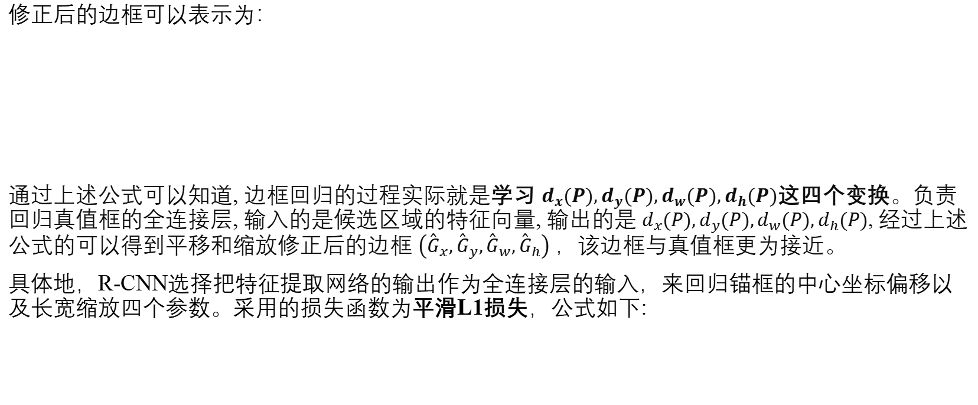
6.2 常用的目标检测算法
修正后的边框可以表示为：
通过上述公式可以知道, 边框回归的过程实际就是学习 $d_{x}(P),d_{y}(P),d_{w}(P),d_{h}(P)$这四个变换。负责回归真值框的全连接层, 输入的是候选区域的特征向量, 输出的是 $d_{x}(P),d_{y}(P),d_{w}(P),d_{h}(P)$, 经过上述公式的可以得到平移和缩放修正后的边框 $\left({\overset{ˆ}{G}}_{x},{\overset{ˆ}{G}}_{y},{\overset{ˆ}{G}}_{w},{\overset{ˆ}{G}}_{h}\right)$ ，该边框与真值框更为接近。
具体地，R-CNN选择把特征提取网络的输出作为全连接层的输入，来回归锚框的中心坐标偏移以及长宽缩放四个参数。采用的损失函数为平滑L1损失，公式如下:

Slide 26
6.2 常用的目标检测算法
5）检测过程
特征提取网络、分类器和回归网络等模块训练完成后，就可以执行检测任务了。 给定一张待检测图片，首先使用Selective Search生成2000个左右的候选框；随后每个候选区域被缩放到相同的尺寸并送入特征提取网络，得到各个候选区域的特征表达；最后这些特征表达被送入SVM和全连接层，得到目标的类别和边界框。每个目标附近都会产生大量冗余的预测框，这些框之间类别相同且相互之间IoU很大，需要借助前面介绍的非极大值抑制算法，去除冗余的检测框，得到最终的检测结果。

Slide 27
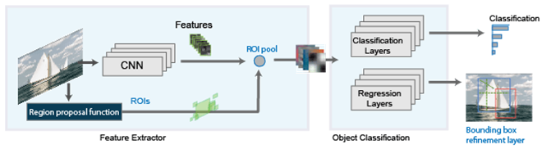
6.2 常用的目标检测算法
Fast R-CNN
如下图所示，Fast R-CNN不再为每个候选区域单独的提取特征，而是使用特征提取网络直接提取整个图像的特征。算法仍然采用Selective Search生成候选框，随后将候选框映射到特征图上得到特征块。这些特征块形状各异，需要使用ROI Pooling模块将特征块处理为相同的尺寸，便于与后面的全连接层连接。由于不再需要重复提取候选区域的特征，Fast R-CNN 显著减少了处理时间。 此外，除了候选框生成模块，Fast R-CNN的其余部分（特征提取器、分类器和边界框回归器）是端到端训练的，具有多任务损失（分类损失和定位损失），这提高了准确性。

Slide 28
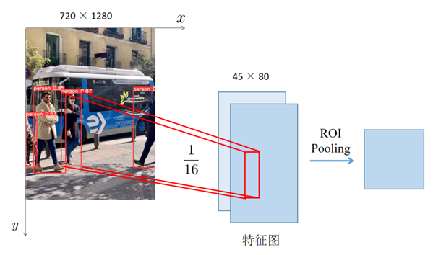
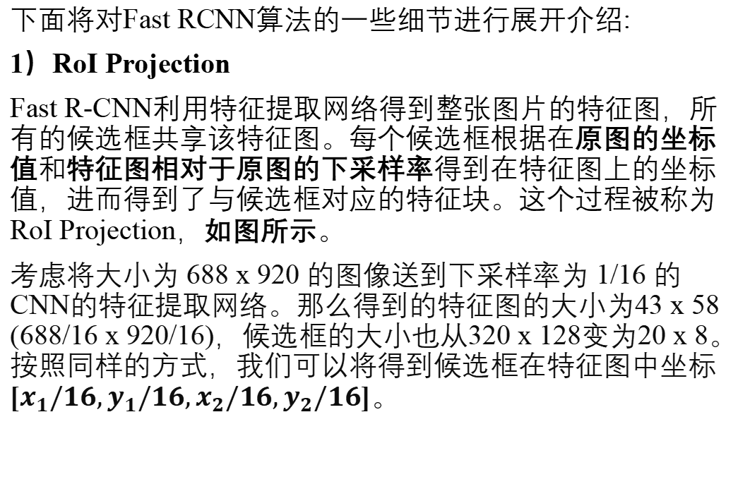
6.2 常用的目标检测算法
下面将对Fast RCNN算法的一些细节进行展开介绍:
1）RoI Projection
Fast R-CNN利用特征提取网络得到整张图片的特征图，所有的候选框共享该特征图。每个候选框根据在原图的坐标值和特征图相对于原图的下采样率得到在特征图上的坐标值，进而得到了与候选框对应的特征块。这个过程被称为RoI Projection，如图所示。
考虑将大小为 688 x 920 的图像送到下采样率为 1/16 的 CNN的特征提取网络。那么得到的特征图的大小为43 x 58 (688/16 x 920/16)，候选框的大小也从320 x 128变为20 x 8。按照同样的方式，我们可以将得到候选框在特征图中坐标[$x_{1}/16,y_{1}/16,x_{2}/16,y_{2}/16$]。

Slide 29
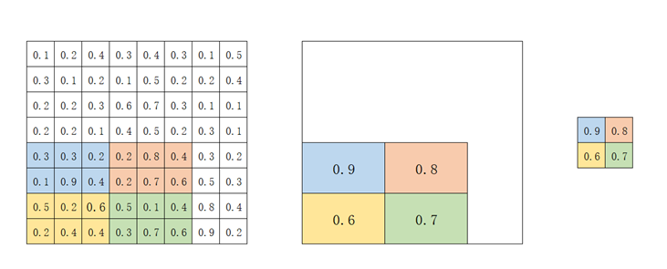
6.2 常用的目标检测算法
2）RoI 池化层
由于Fast R-CNN引入全连接层对候选框进行分类和回归，而全连接层要求特征块有固定的形状，因此需要采用RoI池化操作将不同形状的候选区域，转换为形状相同的特征块。计算过程如下图所示，首先，在每个RoI区域上划分固定尺寸的均匀网格（如2x2），对每个网格进行最大值池化，原来的特征图就被映射成一个较小的固定尺寸（2x2）的新特征图。

Slide 30
6.2 常用的目标检测算法
3）模型训练
与R-CNN类似，Fast R-CNN的骨干网络也使用了在ImageNet上预训练过的特征提取网络，并对网络结构作出调整以适应目标检测。具体地，把网络尾部的池化层替换为RoI Pooling层，然后连接两个并行的全连接层，分别用于判定目标的类别和对候选框进行位置修正。除了候选框生成模块，Fast R-CNN的其余部分（特征提取器、分类器和边界框回归器）是端到端训练的。这部分网络的输入包括两部分，一部分是图像，另一部分是从图像中提取的候选框。
对于每张训练图片，使用Selective Search算法生成候选框。其中，与真值框的IoU大于0.5的候选框作为正样本，IoU∈[0.1, 0.5]的作为负样本。IoU<0.1的样本用于难例挖掘，进一步提升模型的性能。每张图片选取64个候选框，其中正样本和负样本之比为1:3。训练时，batch size为2，即每次输入两张图片以及128个候选框，网络输出这128个候选区域的类别和坐标。

Slide 31
6.2 常用的目标检测算法
4）模型测试
Fast R-CNN在进行推理的时候，首先通过Selective Search方法生成大量的候选框，每个候选框通过RoI Projection映射到特征图上得到形状各异的特征块；这些特征块通过RoI Pooling操作后，连接两个全连接层分别预测候选区域对应目标的类别以及目标的坐标。当左右的候选框都预测完毕之后，会得到大量的预测框，随后使用NMS操作去除冗余框得到最终的检测结果。

Slide 32
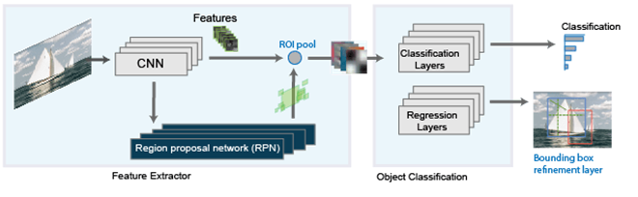
6.2 常用的目标检测算法
Faster R-CNN
Fast R-CNN仍然存在一个性能瓶颈，即候选框生成模块使用Selective Search等非神经网络算法。这些算法运行在CPU上，推理速度很慢。针对这一问题，Ren等人(2018)提出了Faster R-CNN算法，在Fast R-CNN的基础上用区域提议网络（region proposal network，RPN）替代Selective Search算法，显著提升了候选框的生成速度，能够更好地适应数据集。Faster R-CNN算法主要由两个模块组成，第一个模块是用于提取候选框的区域提取网络（RPN）；第二个模块是基于候选框的目标检测器，与Fast R-CNN一致（又被称为RoI Head）。Faster R-CNN整个流程都基于深度学习算法，实现了端到端的训练，可以充分利用GPU并行计算的优势，极大的提升了算法的推理速度。
右图为Faster R-CNN的网络结构。

Slide 33
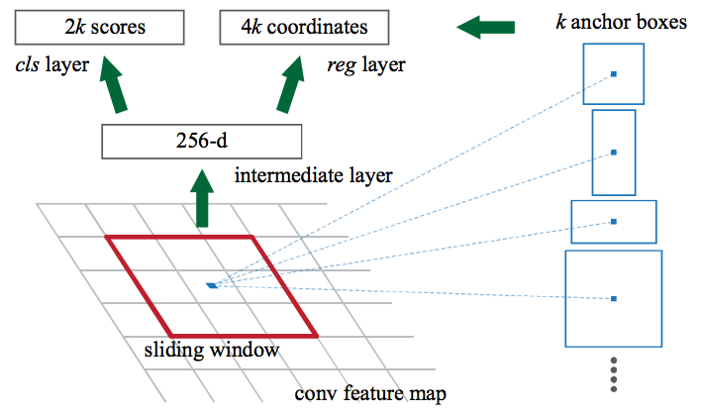
6.2 常用的目标检测算法
区域提议网络(RPN)在特征提取网络（VGG、Resnet等）提取的特征图上应用了滑动窗口，并在每个窗口上设置了k个不同宽高比和尺寸的锚框，以预测不同宽高比、尺寸的目标，如下图所示。随后，预测这些锚框包含目标的概率并回归目标框以更好的与目标匹配。 接下来这些候选框作为RoI Head的输入，得到目标的类别和坐标。

Slide 34
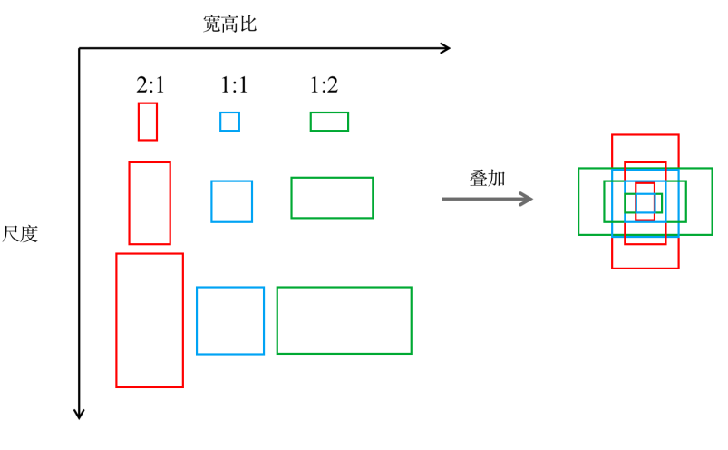
6.2 常用的目标检测算法
算法细节介绍：
1）滑动窗口
Faster R-CNN在卷积网络输出的特征图上进行滑动窗口操作，每次窗口滑动就得到一个n×n×c（其中，n代表窗口的宽和高，c代表特征图的通道数）大小的特征块。这些特征块作为候选区域的特征，再经过RoI Pooling和线性层映射之后分别送入两个并联的全连接层分支，其中一个全连接层分支用于二分类，判断候选框是否框中目标，另外一个全连接层则用于回归目标框的位置。
2）锚框
图像中目标的尺度和宽高比变化范围比较大，直接回归目标框的绝对坐标会导致模型难以收敛，Faster R-CNN在每个滑动窗口的中心放置若干锚框来解决这一问题，通过回归目标相对于锚框的相对位置偏移和尺度缩放来确定目标的准确位置，这样模型的学习难度降低，训练更容易收敛。通常情况下，每个窗口处所放置的Anchor具有的不同尺度和宽高比，以适应尺度多样，形状各异的目标，如图所示。假设在每个滑动窗口处设置k个Anchor，则用于回归候选框位置的全连接层有4k个输出，分别表示目标相对k个Anchor中心点的偏移量和尺度缩放；判定候选框是否包含目标的分类器有2k个输出，分别表示这k个Anchor中包含目标的概率。

Slide 35
6.2 常用的目标检测算法
3）模型训练
在训练RPN网络时，根据锚框与真值框的IoU将锚框分为两类。如果锚框与某个真值框的IoU大于0.7，那么该锚框会被判定为正样本；如果该锚框与真值框的IoU小于0.3，那么该锚框会标记为负样本。其余的锚框被标记为忽略样本，不参与模型的训练。训练时，需要保证训练样本数量均衡，论文的作者设置正样本和负样本数量之比为1:1。由于图像中的目标有限，如果无法取到足够的正样本，再使用负样本来补齐。
Faster R-CNN是端到端训练的，在训练RPN网络的同时，RPN网络还会生成候选框，作为RoI Head的训练样本。根据预测得到的每个Anchor包含目标的概率，对Anchor进行排序，选取概率较大的12000个Anchor，用RPN回归的位置参数修正这些Anchor的坐标得到候选框，接着利用非极大值抑制（Non-maximum suppression, NMS）去除冗余的候选框，最终保留概率最大2000个候选框。

Slide 36
6.2 常用的目标检测算法
4）模型测试
与训练过程基本一致，Faster R-CNN在进行推理的时候，利用RPN网络计算所有Anchor包含目标的概率。选取概率较大的6000个Anchor，并利用回归的位置和尺度参数，修正这6000个Anchor的位置和长宽，得到候选框。 然后利用非极大值抑制（NMS），选出概率最大的300个候选框。这些候选框作为RoI Head的输入进行类别判定和进一步的位置回归。

Slide 37
6.2 常用的目标检测算法
算法对比

Slide 38
6.2 常用的目标检测算法
6.2.2 YOLO系列
YOLOv1
YOLOv1由R.Joseph 等人提出，是 YOLOv1 系列的开山之作，也是目标检测领域第一个一阶段算法。它的推理速度很快，在VOC上保证 mAP=52.7%的情况下，能达到155FPS（每秒检测155张图片）。
作为一个一阶段目标检测算法，YOLOv1 没有生成候选框这一步骤，而是将图片划分为SxS的网格，每个网格对中心点落入其中的目标进行检测，具备端到端训练和推理的能力。下面将针对YOLOv1进行详细的介绍。

Slide 39
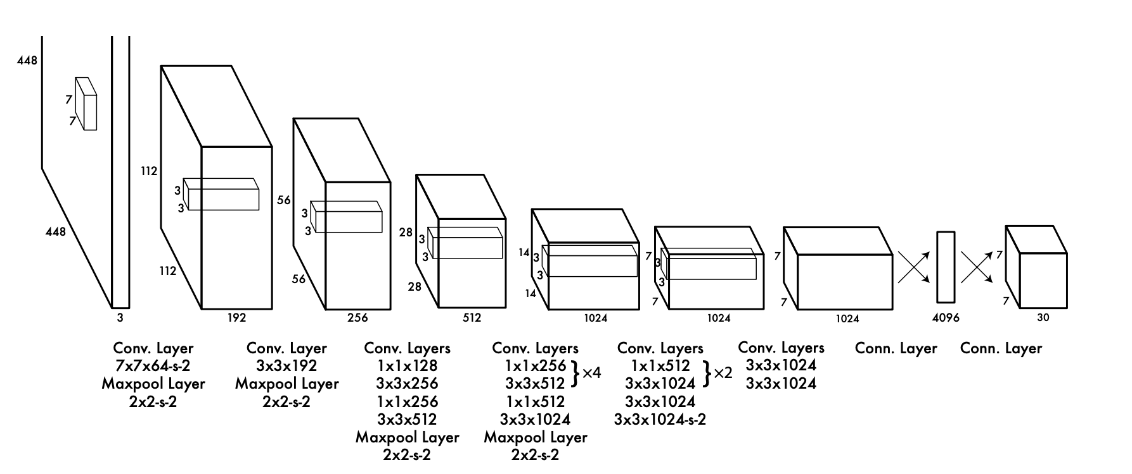
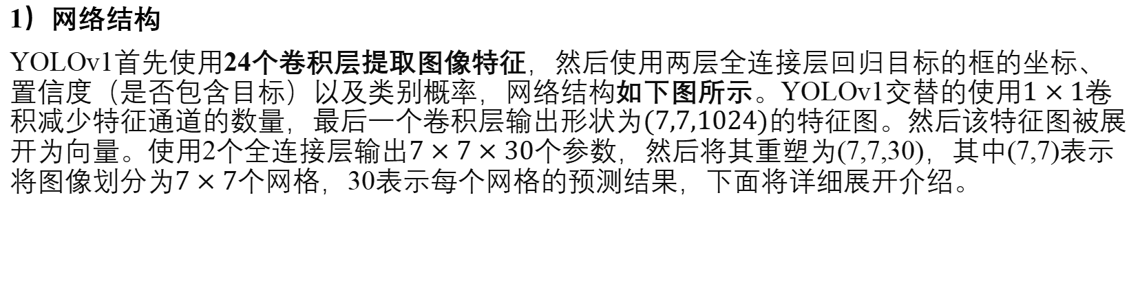
6.2 常用的目标检测算法
1）网络结构
YOLOv1首先使用24个卷积层提取图像特征，然后使用两层全连接层回归目标的框的坐标、置信度（是否包含目标）以及类别概率，网络结构如下图所示。YOLOv1交替的使用$1×1$卷积减少特征通道的数量，最后一个卷积层输出形状为$(7,7,1024)$的特征图。然后该特征图被展开为向量。使用2个全连接层输出$7×7×30$个参数，然后将其重塑为(7,7,30)，其中(7,7)表示将图像划分为$7×7$个网格，30表示每个网格的预测结果，下面将详细展开介绍。

Slide 40
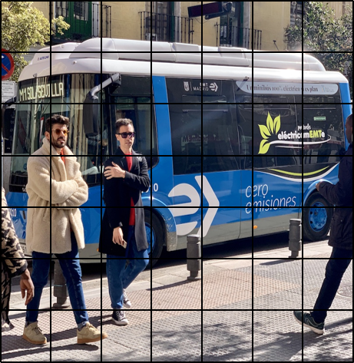
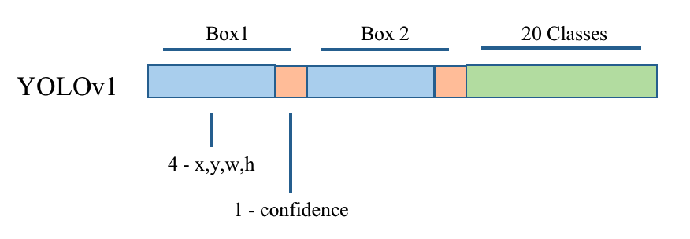
6.2 常用的目标检测算法
2）算法原理
YOLOv1的网络结十分的简单，其核心思想在于如何预测目标的位置和类别，下面将针对YOLOv1算法的原理进行详细的介绍。如左图所示，YOLOv1通过一个SxS的均匀网格，将一张输入的图像均匀分成SxS个图像子块，每个图像子块内会预测B个预测框的坐标和置信度（预测框框中目标的概率）以及目标属于C个类别的概率，输出结构如右图所示。

Slide 41
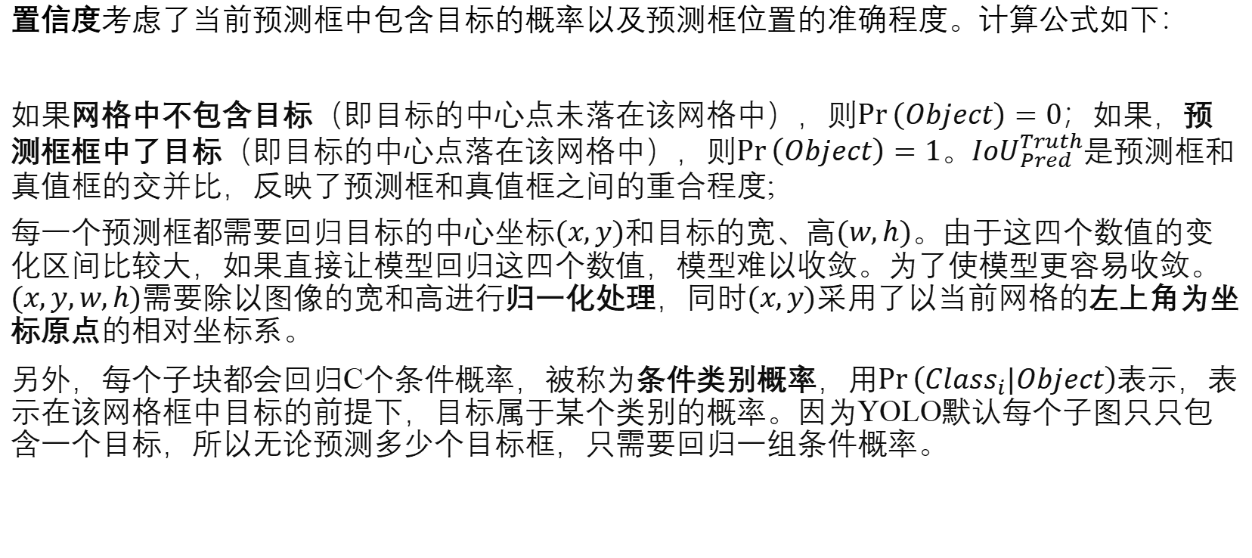
6.2 常用的目标检测算法
置信度考虑了当前预测框中包含目标的概率以及预测框位置的准确程度。计算公式如下：
如果网格中不包含目标（即目标的中心点未落在该网格中），则$\operatorname{Pr}\left(Object\right)=0$；如果，预测框框中了目标（即目标的中心点落在该网格中），则$\operatorname{Pr}\left(Object\right)=1$。${IoU}_{Pred}^{Truth}$是预测框和真值框的交并比，反映了预测框和真值框之间的重合程度;
每一个预测框都需要回归目标的中心坐标$(x,y)$和目标的宽、高$(w,h)$。由于这四个数值的变化区间比较大，如果直接让模型回归这四个数值，模型难以收敛。为了使模型更容易收敛。$(x,y,w,h)$需要除以图像的宽和高进行归一化处理，同时$(x,y)$采用了以当前网格的左上角为坐标原点的相对坐标系。
另外，每个子块都会回归C个条件概率，被称为条件类别概率，用$\operatorname{Pr}\left({Class}_{i}|Object\right)$表示，表示在该网格框中目标的前提下，目标属于某个类别的概率。因为YOLO默认每个子图只只包含一个目标，所以无论预测多少个目标框，只需要回归一组条件概率。

Slide 42
6.2 常用的目标检测算法
3）训练过程
在将YOLOv1放在检测数据集上进行训练之前，首先需要基于ImageNet数据集[13]针对图像分类任务进行预训练。预训练时，取网络的前20个卷积层，后面接一个全连接层构造一个分类模型。预训练完成后，在20个卷积层之后加上4个新的卷积层和2个全连接层得到YOLOv1网络模型。
在算法原理部分得知，给定一张图片，YOLOv1会输出(7,7,30)的张量，其中30表示每个网格的预测结果，包括预测框的位置，置信度以及分类概率。未经训练的YOLOv1网络，在每个网格所输出的30个元素不包含任何信息，只有提供合适的监督信号，并把损失函数作为目标函数优化神经网络，才能让网络的输出变得有意义。

Slide 43
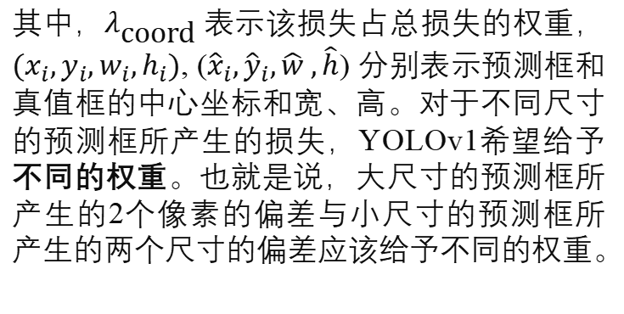
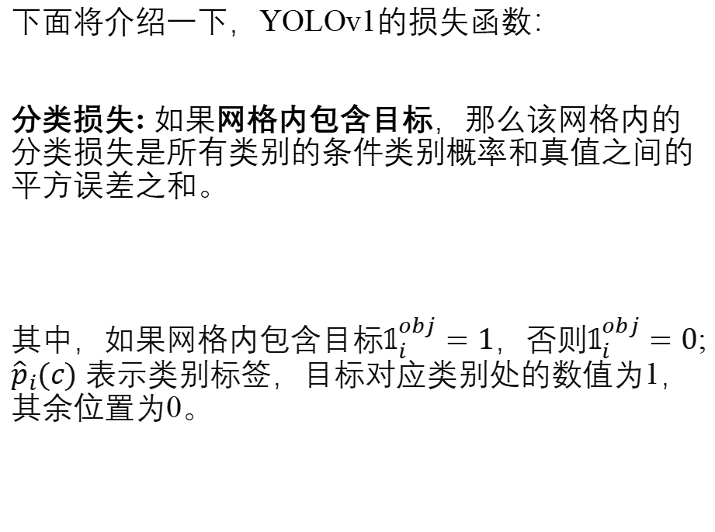
6.2 常用的目标检测算法
下面将介绍一下，YOLOv1的损失函数：
分类损失: 如果网格内包含目标，那么该网格内的分类损失是所有类别的条件类别概率和真值之间的平方误差之和。
其中，如果网格内包含目标$𝟙_{i}^{obj}=1$，否则$𝟙_{i}^{obj}=0$; ${\hat{p}}_{i}(c)$ 表示类别标签，目标对应类别处的数值为1，其余位置为0。
定位损失: 计算的是预测框的位置和尺寸相对于真值框的误差，这里只计算负责检测物体的预测框（即与真值框有最大的IoU的预测框）所产生的损失。
其中，$λ_{\text{coord} }$表示该损失占总损失的权重，$(x_{i},y_{i},w_{i},h_{i})$, (${\hat{x}}_{i},{\hat{y}}_{i},\hat{w} ,\hat{h}$) 分别表示预测框和真值框的中心坐标和宽、高。对于不同尺寸的预测框所产生的损失，YOLOv1希望给予不同的权重。也就是说，大尺寸的预测框所产生的2个像素的偏差与小尺寸的预测框所产生的两个尺寸的偏差应该给予不同的权重。

Slide 44
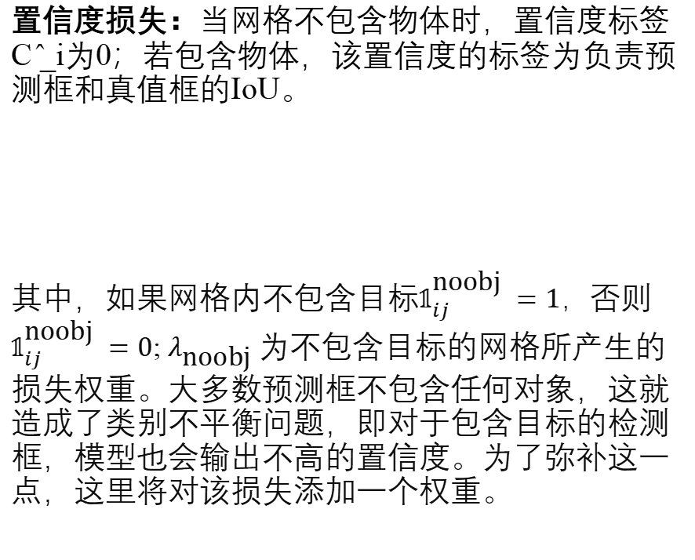
6.2 常用的目标检测算法
置信度损失：当网格不包含物体时，置信度标签C ̂_i为0；若包含物体，该置信度的标签为负责预测框和真值框的IoU。
其中，如果网格内不包含目标$𝟙_{ij}^{\text{noobj} }=1$，否则$𝟙_{ij}^{\text{noobj} }=0$; $λ_{\text{noobj} }$为不包含目标的网格所产生的损失权重。大多数预测框不包含任何对象，这就造成了类别不平衡问题，即对于包含目标的检测框，模型也会输出不高的置信度。为了弥补这一点，这里将对该损失添加一个权重。
最终的损失函数为三者之和：

Slide 45
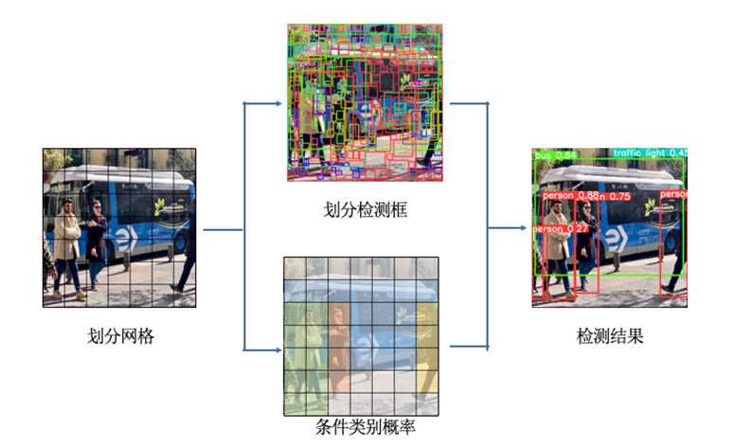
6.2 常用的目标检测算法
4）测试过程

Slide 46
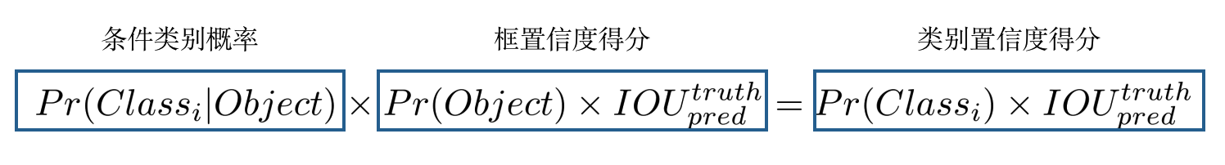
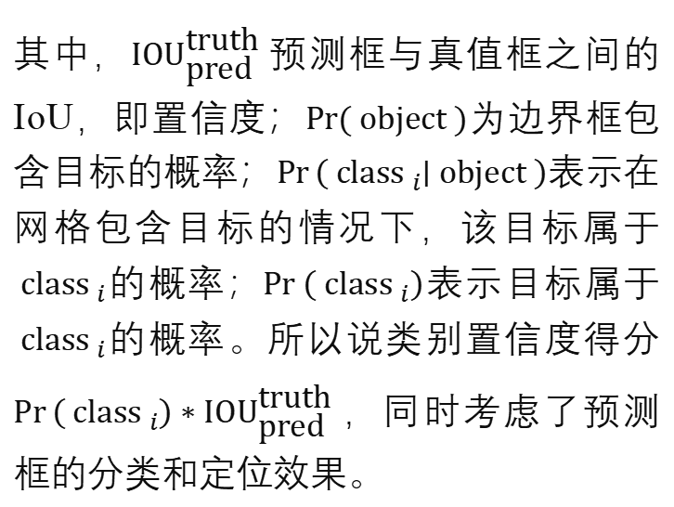
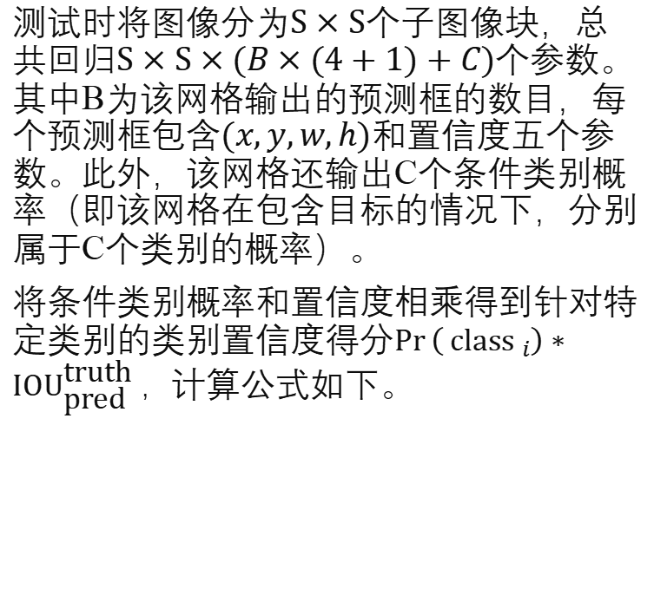
6.2 常用的目标检测算法
测试时将图像分为$S×S$个子图像块，总共回归$S×S×(B×(4+1)+C)$个参数。其中B为该网格输出的预测框的数目，每个预测框包含$(x,y,w,h)$和置信度五个参数。此外，该网格还输出C个条件类别概率（即该网格在包含目标的情况下，分别属于C个类别的概率）。
将条件类别概率和置信度相乘得到针对特定类别的类别置信度得分$\operatorname{Pr}\left({ \text{class} }_{i}\right)∗{IOU}_{\text{pred} }^{\text{truth} }$，计算公式如下。
其中，${IOU}_{\text{pred} }^{\text{truth} }$预测框与真值框之间的IoU，即置信度；$Pr⁡( object )$为边界框包含目标的概率；$\operatorname{Pr}\left({ \text{class} }_{i}∣ object \right)$表示在网格包含目标的情况下，该目标属于${ \text{class} }_{i}$的概率；$Pr⁡\left({ \text{class} }_{i}\right)$表示目标属于${ \text{class} }_{i}$的概率。所以说类别置信度得分$\operatorname{Pr}\left({ \text{class} }_{i}\right)∗{IOU}_{\text{pred} }^{\text{truth} }$，同时考虑了预测框的分类和定位效果。

Slide 47
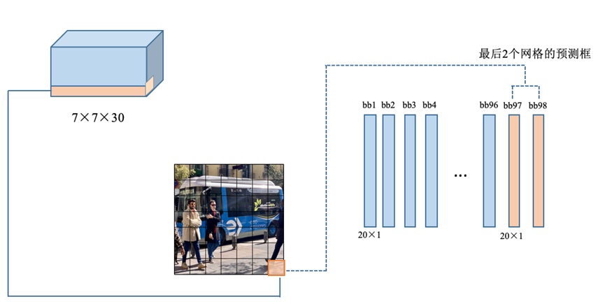

6.2 常用的目标检测算法
得到$S×S×B$个预测框之后，需要一些后处理操作，过滤掉一些低置信度以及有较大重叠度的框，从而输出最终的结果。下面举例说明，上面提到卷积神经网络最终会输出$S×S×(B×(4+1)+C)$的张量，这里假设S=9,B=2,C=20。首先，需要将置信度与条件类别概率相乘得到类别置信度（$98×20$）的矩阵，如下图所示。

Slide 48
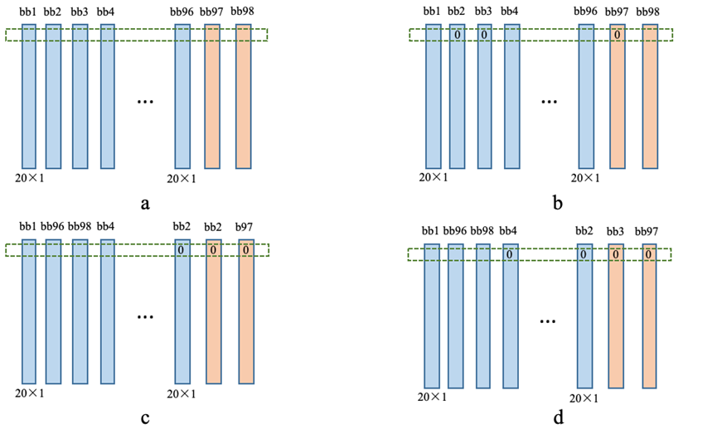
6.2 常用的目标检测算法
然后对每一个类别，首先置0那些小于阈值的预测框所对应的类别置信度得分（a→b），然后将置信度得分从高到低排序（c），利用非极大值抑制（NMS）置0那些重叠度比较大的预测框所对应的置信度（d），如下图所示。

Slide 49
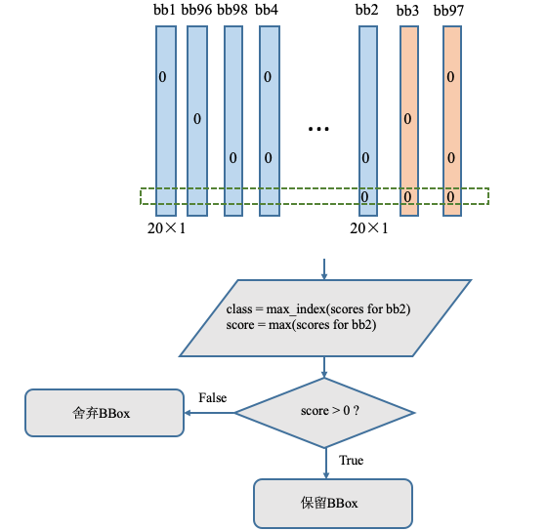
6.2 常用的目标检测算法
最后，对于每个预测框取最大的得分，作为该预测框的置信度得分，并将该最大值所对应的类别作为该预测框的类别，如右图所示。
YOLO v1作为一阶段目标检测算法的开山之作，没有候选框生成这一步骤，直接从特征图预测目标的位置和类别，具有更高的检测速度。此外，由于两阶段算法，生成的候选框中没有足够的上下文信息，检测算法难以区分前景和背景，容易出现更高的背景误检率。但是，YOLO v1算法的检测精度仍然弱于两阶段算法。这主要是由于在训练时，虽然每个网格能够产生多个预测框，但是只有与目标的IoU最大的预测框能够产生Loss；同时，当一个网格中出现多个目标时，YOLOv1也无法处理。这使得模型在目标密集分布的情况下，容易出现漏检。另一方面，YOLOv1并没有引入多尺度检测的策略，对不同尺度的目标感知能力偏弱。

Slide 50
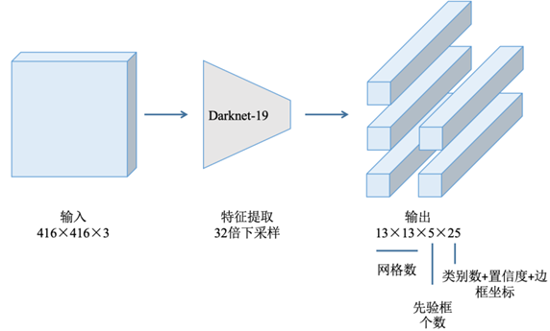
6.2 常用的目标检测算法
YOLOv2
与两阶段算法相比，尽管YOLOv1能够以高达150FPS的速度识别对象，但是会产生更高的定位误差和更低的召回率（测量定位所有目标的能力），难以在生产环境中应用；YOLO的第二版算法YOLOv2，在YOLOv1的基础上引入先验框（Anchor）、改进训练策略、网络结构，保证模型推理速度同时，增强了对密集目标以不同尺度目标的检测能力。算法能够在以67 FPS的运行速度，在VOC 2007数据集上取得76.8%的结果，达到了当时的最好结果。
右图为YOLOV2的网络结构。

Slide 51
6.2 常用的目标检测算法
下面将详细介绍YOLOv2所作出的改进。
1）DarkNet-19
YOLOv2舍弃了传统的骨干网络架构，而是设计了一种新的网络架构DarkNet，由于网络总共包含19个卷积层，该网络也被称为DarkNet-19，如图6-32所示。Darknet-19采用全卷积网络的架构，主要采用3*3的卷积核，并且在每个池化操作后，将通道数量加倍，然后使用1*1卷积来压缩特征。Darknet在相同条件下，计算量要远低于其他网络。另外，Darknet-19在卷积层和神经网络之间引入批次归一化（Batch Normalization，BN）层，能够加速收敛，增加模型的泛化能力。
右图为DarkNet-19的网络结构。

Slide 52
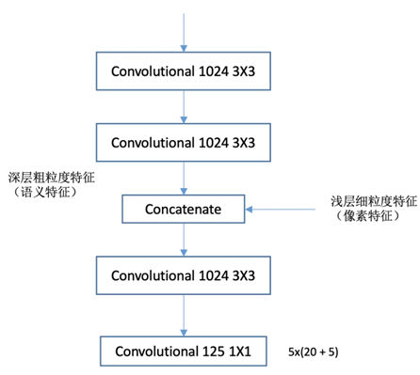
6.2 常用的目标检测算法
2）输出网络
在DarkNet输出图像的特征特征图之后，还需要输出网络从特征图上解码出目标的位置和类别，YOLOv2的输出网络由v1的全连接网络，直接替换成了卷积网络，网络图如右图所示。其中Concatenate层实现了深层的粗粒度特征和浅层的像素特征的拼接，增强了算法对不同尺度目标的检测能力。

Slide 53
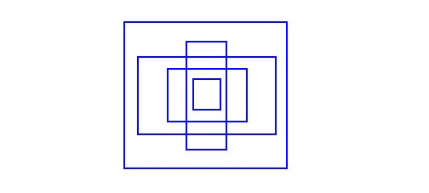
6.2 常用的目标检测算法
下面将详细介绍输出网络的一些细节：
基于先验框进行预测
YOLOv1 指出早期训练容易出现不稳定的梯度, 这是由于训练初期，YOLOv1对边界框的位置进行任意的猜测，这些猜测难以适配不同尺度的目标，这就导致了梯度的陡峭变化。由于实际的目标往往具备相似的形状，例如人对应的真值框的款高比近似为0.41，如果在得知目标常见形状这一先验知识的前提下，对目标的位置进行修正，训练将更加稳定，模型也将收敛到更优的性能。基于这一点，YOLOv2在网络中引入了Anchor（在YOLOv2中又被称为先验框）的概念，右图展示了5个形状各异的Anchor。YOLOv2在每个网格中设置这5个Anchor，并在此基础上回归目标的位置，在保证多样性的同时，使的训练过程更稳定。

Slide 54
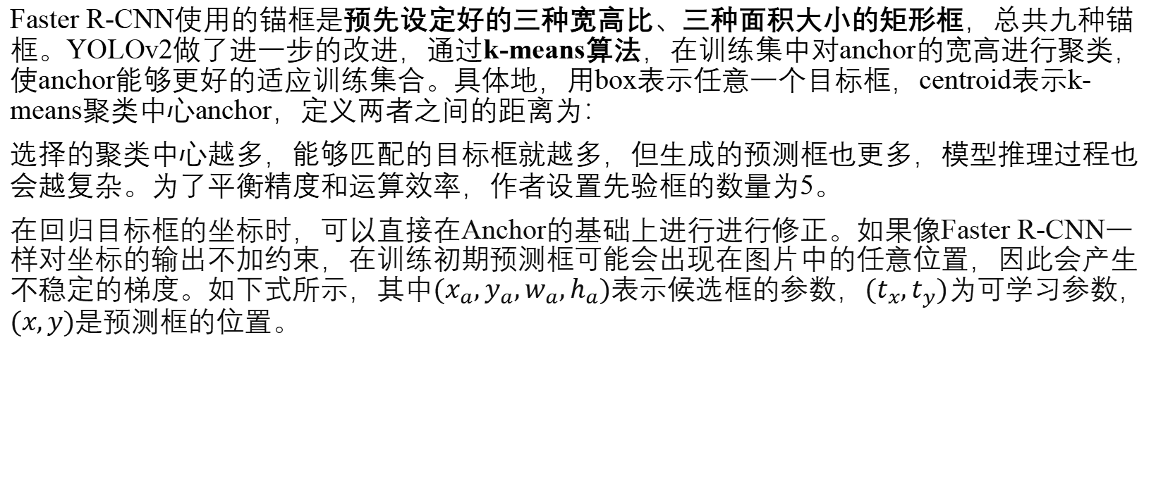
6.2 常用的目标检测算法
Faster R-CNN使用的锚框是预先设定好的三种宽高比、三种面积大小的矩形框，总共九种锚框。YOLOv2做了进一步的改进，通过k-means算法，在训练集中对anchor的宽高进行聚类，使anchor能够更好的适应训练集合。具体地，用box表示任意一个目标框，centroid表示k-means聚类中心anchor，定义两者之间的距离为：
选择的聚类中心越多，能够匹配的目标框就越多，但生成的预测框也更多，模型推理过程也会越复杂。为了平衡精度和运算效率，作者设置先验框的数量为5。
在回归目标框的坐标时，可以直接在Anchor的基础上进行进行修正。如果像Faster R-CNN一样对坐标的输出不加约束，在训练初期预测框可能会出现在图片中的任意位置，因此会产生不稳定的梯度。如下式所示，其中$(x_{a},y_{a},w_{a},h_{a})$表示候选框的参数，${(t}_{x},t_{y})$为可学习参数，$(x,y)$是预测框的位置。

Slide 55
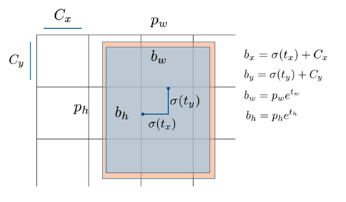
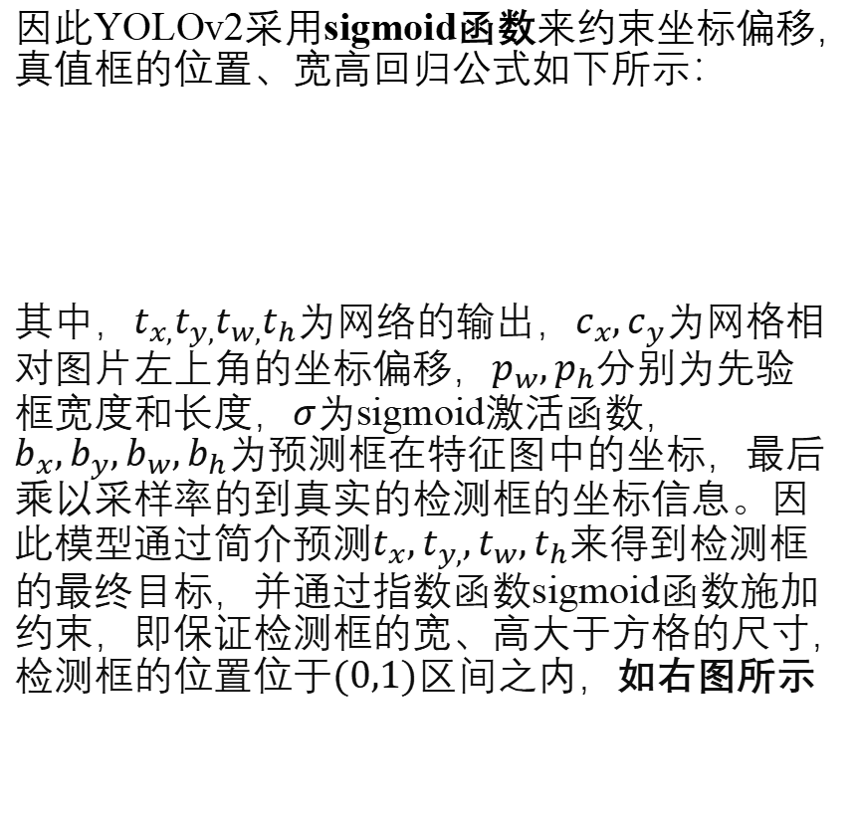
6.2 常用的目标检测算法
因此YOLOv2采用sigmoid函数来约束坐标偏移，真值框的位置、宽高回归公式如下所示：
其中，$t_{x,}t_{y,}t_{w,}t_{h}$为网络的输出，$c_{x},c_{y}$为网格相对图片左上角的坐标偏移，$p_{w},p_{h}$分别为先验框宽度和长度，$σ$为sigmoid激活函数，$b_{x},b_{y},b_{w},b_{h}$为预测框在特征图中的坐标，最后乘以采样率的到真实的检测框的坐标信息。因此模型通过简介预测$t_{x},t_{y,},t_{w},t_{h}$来得到检测框的最终目标，并通过指数函数sigmoid函数施加约束，即保证检测框的宽、高大于方格的尺寸，检测框的位置位于$(0,1)$区间之内，如右图所示

Slide 56
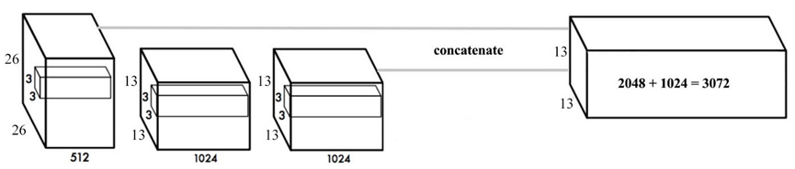
6.2 常用的目标检测算法
2）使用浅层细节特征
随着卷积层的不断加深，得到的特征的分辨率也在不断降低，容易损失一些图像的细节，小目标的检测变得更加困难。为了解决这一问题，YOLO将浅层26*26*512的特征图按照奇数行列和偶数行列进行拆分得到变成4个13*13*512的特征图，然后将这4个特征图并依次叠加在原始的顶层13*13*1024的特征图上得到形状为13*13*3072的特征图，新的特征图在具备大感受野的同时也融入了更多的细节信息，增强了对小目标的检测能力，基于新的特征图进行预测，mAP有1%的提升。

Slide 57
6.2 常用的目标检测算法
3）使用高分辨率训练集
YOLOv1训练时首先在224*224的分类数据集上对特征提取网络进行预训练，然后在448*448的检测数据集上训练整个网络，两次训练数据的分辨率存在差异，模型难以收敛到最优的结果。YOLOv2为了克服这个问题，先在ImageNet上用224*224的图片训练训练特征提取网络，然后在448*448的数据集上进行微调，使得特征提取网络更加适配高分辨率的数据，模型的mAP能够有4%的提升。
4）使用多尺度图像进行训练
YOLOv2网络为全卷积网络结构，所以对输入图像的尺寸没有限制。如果图片宽度和高度是原来的两倍，那么输出的网格单元格会变为原来4倍，预测框的数量也变为了原来的4倍。在训练期间，YOLOv2选择分辨率为320*320、352*352和608 *608的图片作为训练样本。对于每10个批次，YOLOv2随机选择另一种分辨率的图片来训练模型。与数据增强一样，这种方式迫使网络对不同的分辨率的图片进行更好的预测。

Slide 58
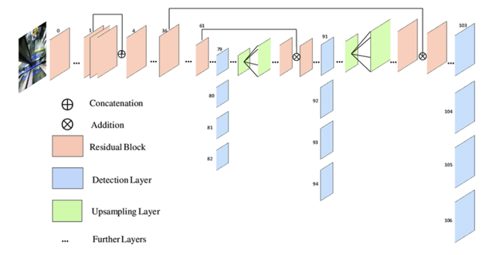
6.2 常用的目标检测算法
YOLOv3
YOLOv3相对于前两个版本的YOLO变动不多，主要是基于YOLOv2做出了一些改进，网络结构如如下。

Slide 59
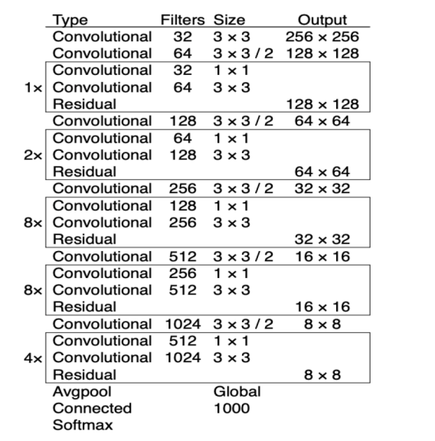
6.2 常用的目标检测算法
1）类别预测
一个目标可能具有多个类别标签，各个类别之间不一定是互斥的。例如，猫、狗等都是动物，对于这样的目标，这些预测结果都是正确的。因此YOLOv3使用sigmoid函数替代了之前版本的softmax函数操作，因为softmax操作的前提是类别互斥的，sigmoid则相当于对每个类别都实现了一个二分类器。简言之，YOLOv3采用多个二分类器替代一个多分类器，实现了对一个目标多个类别标签的判定。
2）Darknet-53
YOLOv3使用Darknet-53作为骨架网络提取原始图像的特征，网络结构如图所示。Darknet-53在Darknet-19的基础上继续添加了3×3 和 1×1卷积核来加深网络，达到53层。同时使用了残差连接[17]克服了深层神经网络因为梯度消失引起的难以训练的问题。虽然加深后的网络与Darknet-19相比，推理速度更慢，但是与通用的特征提取骨架网络相比却仍然领先。

Slide 60
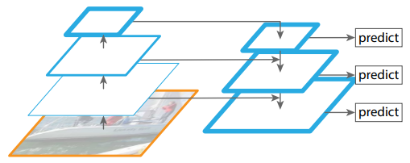
6.2 常用的目标检测算法
3）使用多尺度特征
由于之前的YOLO、YOLOv2在检测密集分布的中小物体上存在着能力不足，因此YOLOv3结合了特征金字塔算法（FPN）[27]，增强了模型检测不同尺度物体的能力，网络结构如下图所示。FPN总共输出三种分辨率的特征图, 这三个特征图的分辨率分别为原图的1/32、1/16、1/8，当输入图像的大小是416×416时，对应的检测尺度为13×13、26×26、52×52。在每个尺度上，每个单元使用 3 个锚点预测 3 个边界框，锚点的总数为 9。YOLOv3把原图中不同尺度的目标分配到不同分辨率的特征图上，其中大分辨率的特征图保留了更多信息结合来自更深层网络的语义信息检测小尺寸的目标；小分辨率的特征图本深就具有很丰富的语义信息，被用来检测大尺寸的物体。

Slide 61
6.2 常用的目标检测算法
YOLOv4和YOLOv5
表YOLOv3、YOLOv4、YOLOv5模型对比
 |  | YOLOv1 | YOLOv2 | YOLOv3 | YOLOv4 | YOLOv5
输入端 | 数据增强 | - | - | - | Mosaic数据增强 | Mosaic数据增强
 | 锚框 | - | Anchor | Anchor | Anchor | 自适应Anchor
主干网络 | 网络名称 | GoogleNet | DarkNet-19 | DarkNet-53 | CSPDarknet-53 | Focus+CSP
 | 归一化 | - | BN | BN | CMBN | BN
 | 激活函数 | Leaky ReLU | Leaky ReLU | Leaky ReLU | Mish | Leaky ReLU
Neck |  | - | - | FPN | SPP+FPN+PAN | FPN+PAN
定位损失 |  | IOU | IOU | IOU | CIOU | GIOU
非极大值抑制 |  | NMS | NMS | NMS | DIOU_NMS | NMS
FPN |  |  |  | 将深层特征通过上采样的方式与低层特征进行融合。

Slide 62
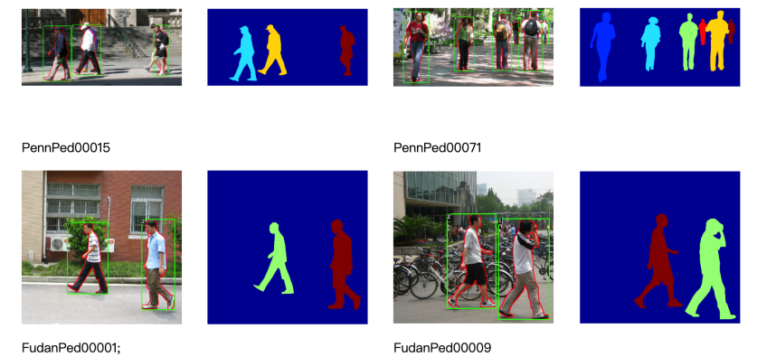
6.3 实践案例行人检测
6.3.1 基于Faster R-CNN的行人检测
数据介绍
使用文献[1]中的图像数据库中用于行人检测的图像。这些图像取自校园和城市街道周围的场景。我们在这些图像中感兴趣的对象是行人。每张图像中至少有一个行人。在这个数据库中，被标记的行人的高度属于[180,390]像素。有170张图片，345个标记的行人，其中96张图片取自宾夕法尼亚大学附近，其他74张取自复旦大学附近。数据样本如下图所示：

Slide 63
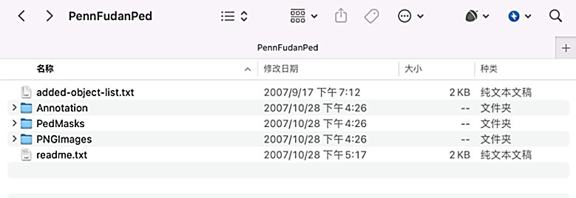
6.3 实践案例行人检测
在终端中输入以下命令下载并解压数据集:
目录结构如下：
其中PNGImages文件夹为原始图片，PedMask为对应目标的分割标注，Annotations为对应图片的所有标注信息。

Slide 64
6.3 实践案例行人检测
编写自定义数据集接口
导入相关模块:
定义数据集接口：

Slide 65
6.3 实践案例行人检测
接口定义完成后，可执行以下命令验证一下借口的正确性：
输出：

Slide 66
6.3 实践案例行人检测
模型定义
由于torchvision已经内置了Faster R-CNN的实现，在这里可以直接调用相关的函数接口搭建模型。

Slide 67
6.3 实践案例行人检测
创建一个模型实例，然后把随机初始化的两个张量当作图片输入到网络中。
模型输出如下：
由于，输入的图像为随机初始化的张量，模型并没有检测到任何目标。

Slide 68
6.3 实践案例行人检测
模型训练
在训练时对训练样本采用了随机水平翻转，实现代码如下：

Slide 69
6.3 实践案例行人检测
读取数据集并将数据集划分为训练集和测试集：

Slide 70
6.3 实践案例行人检测
指定训练设备，当具有GPU环境时可以极大的加快模型的训练速度：
设置优化器以及各种学习策略：

Slide 71
6.3 实践案例行人检测
定义训练函数：

Slide 72
6.3 实践案例行人检测

Slide 73
6.3 实践案例行人检测
定义评估函数:

Slide 74

6.3 实践案例行人检测

Slide 75
6.3 实践案例行人检测
训练过程如下：

Slide 76
6.3 实践案例行人检测
模型测试
从测试集合中任意选一张图片验证模型训练后的检测性能。
模型输出为：

Slide 77

6.3 实践案例行人检测
可视化预测框

Slide 78

6.3 实践案例行人检测
6.3.2 基于YOLOv5的行人检测
代码结构
data：主要是存放一些超参数的配置文件（这些文件（yaml文件）是用来配置训练集和测试集还有验证集的路径的，其中还包括目标检测的种类数和种类的名称）；还有一些官方提供测试的图片。如果是训练自己的数据集的话，那么就需要修改其中的yaml文件。但是自己的数据集不建议放在这个路径下面，而是建议把数据集放到yolov5项目的同级目录datasets下面。

Slide 79
6.3 实践案例行人检测
models：里面主要是一些网络构建的配置文件和函数，其中包含了该项目的四个不同的版本，分别为是s、m、l、x，这几个版本模型从小到大。他们的检测测度分别都是从快到慢，但是精确度分别是从低到高。如果训练自己的数据集的话，就需要修改这里面相对应的yaml文件来训练自己模型。
utils：存放的是工具类的函数，有loss函数，metrics函数，plots函数等等。
Weights：放置预训练模型
detect.py：利用训练好的权重参数进行目标检测，可以进行图像、视频和摄像头的检测
train.py：训练自己的数据集的函数。
test.py：测试训练的结果的函数。

Slide 80
6.3 实践案例行人检测
数据处理
数据集下载完成后，目录结构为：
为了让YOLOv5能够在自定义的数据集上进行训练，我们需要将数据集的格式，处理为YOLO默认的数据格式。首先，按照以结构创建目录：

Slide 81

6.3 实践案例行人检测
然后按照以下脚本处理文件:

Slide 82
6.3 实践案例行人检测
修改配置文件
训练目标检测模型需要修改两个yaml文件中的参数。一个是data目录下的相应的yaml文件，一个是model目录文件下的相应的yaml文件, 在这里针对新的数据集，我们新建一个ped.yaml。data/*.yaml文件配置：

Slide 83
6.3 实践案例行人检测
models/*.yaml文件配置：
该文件仅修改nc为1即可，不过我们还是解读一下其内部结构
Parameters:控制网络结构的参数
depth_mutiple控制网络的深度，即网络有多少层。
width_multiple控制网络的宽度，即卷积核的大小。
所有yaml文件(yolov5s.yaml, yolov5m.yaml等等)内部的不同都只有这两个参数不同，所以说设置的十分巧妙，只修改这两个参数就可以改变网络结构。

Slide 84
6.3 实践案例行人检测
Backbone:训练的主干网络
from代表输入的来源，-1代表从前一层的的输出层的大小自动读取输入的大小，-2代表从前两层的大小自动读取输入的大小
number代表当前结构连续重复几次，比如3就代表此处有三个连续的完全相同的网络层
module在models/yolo.py中会被解析成相对应的层，前提是这个层被声明过
args是卷积核信息，[kernel_num, kernel_size, step]三个元素分别代表卷积核数量，卷积核大小，步长

Slide 85

6.3 实践案例行人检测
结合Backbone理解depth_mutiple和width_multiple
可以发现n这一行和前面的backbone略有差异，网络实际的深度是backbone中的n * depth_mutiple，这就是depth_mutiple控制深度的方法，n=1时除外，因为此时往往是一些具有特殊作用的层，再看最右侧argument，可以看到Backbone中的args是三个元素，这里是四个，是因为在最arguments的最前面根据backbone的from字段自动补上了输入，第二个元素代表卷积核个数，同样类似，是backbone中对应的的数字乘上width_mutiple。

Slide 86
6.3 实践案例行人检测
Head:检测头
一般表示经过Backbone后输出的特征图(feature map)，feature map输入head中进行检测，检测出类别和位置，解析方法和Backbone类似，实际上跳过对yaml文件的解析对读者完成实验没有影响，但是当尝试新的结构时，这是必须掌握的知识。

Slide 87
6.3 实践案例行人检测
模型训练
在train.py中修改默认超参数，在终端运行即可（也可以不修改默认，直接在终端添加参数运行）
主要修改weights,cfg,data.epochs参数。
命令行中，--weights yolov5s.pt为使用预训练模型作为初始权重，推荐使用本模式，预训练模型下载地址为https://github.com/ultralytics/yolov5/releases
否则设置--weights '' --cfg yolov5s.yaml使用随机初始权重（不推荐）
训练完成后会自动生成run/train/exp文件夹，里边就是本次训练的结果、权重等数据。
得到最终的训练结果如下：

Slide 88

6.3 实践案例行人检测
模型测试
在detect.py中修改默认超参数，在终端运行即可, 主要修改weights,source，weights修改到上一步训练生成的模型（在runs/train/exp/weights中，后缀为.pt），source是要检测的图片地址。
运行完成后预测结果存在runs/detect/exp中, 一些检测结果如下图所示：

Slide 89
本书代码请参考： https://github.com/drwangusm/dl

Slide 90
谢谢！

